Slide 1
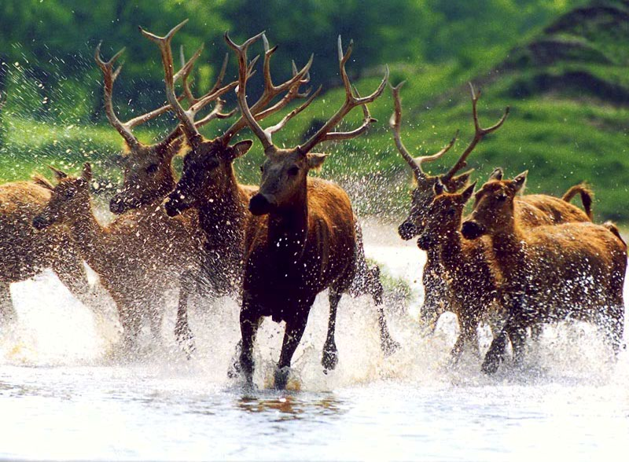
麋鹿
东方红小学 董艳芳

Slide 2
学习目标：
1、抓住课文内容的要点，了解麋鹿的外形特点、生活习性和传奇色彩。
2、体会保护野生动物的重要性，增强保护野生动物的意识。

Slide 3
^{设问导读：}
1、认真阅读课文第2--4自然段，用横线划出麋鹿外形的句子，想一想：麋鹿外形奇特，奇在哪里？
2、用波浪线划出描写麋鹿生活习性的句子，思考：课文从哪几方面写了麋鹿的生活习性？它的外形与生活习性有关系吗？
3、默读课文第5---7自然段，标记关键词，用最精炼的语言概括：麋鹿有哪些不同寻常的传奇经历？联系上下文说说“陆续”“相继”的区别。
4、认真阅读第1自然段，想一想，为什么说大丰自然保护区是麋鹿野生放养的理想场所？用自己的话说说“放养”和“饲养”的区别。

Slide 4
^{设问导读：}
1、认真阅读课文第2--4自然段，用横线划出麋鹿外形的句子，想一想：麋鹿外形奇特，奇在哪里？

Slide 5
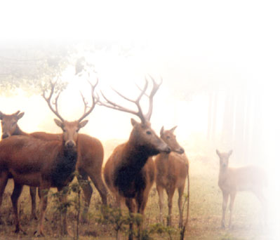
它的外形很奇特，角似鹿，面似马，蹄似牛，尾似驴，所以又称“四不像”。

Slide 6

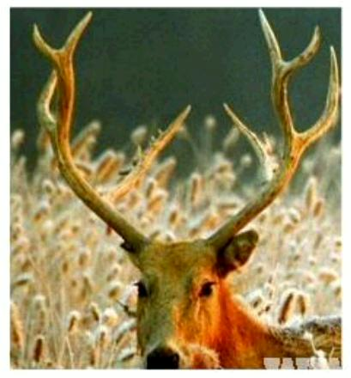
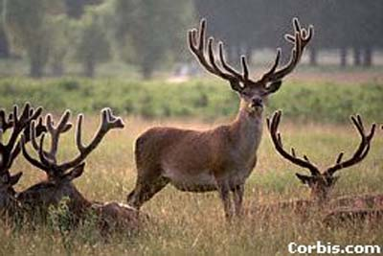
角似鹿

Slide 7
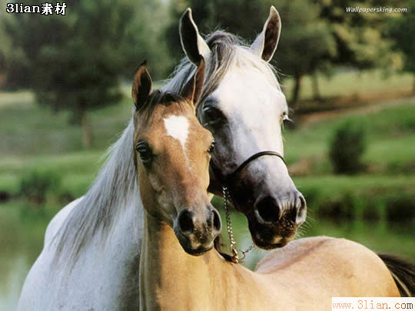
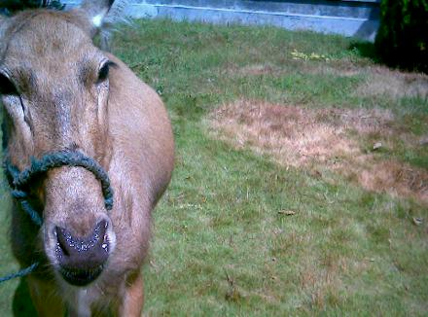
面似马

Slide 8
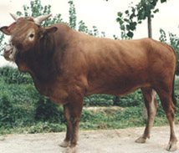
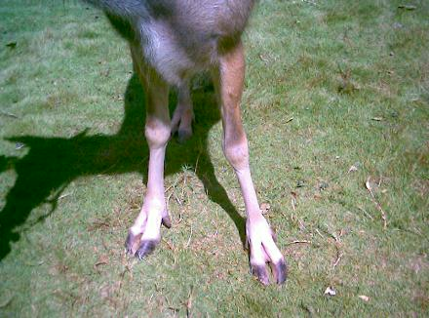
蹄似牛

Slide 9
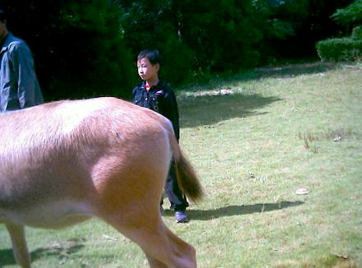
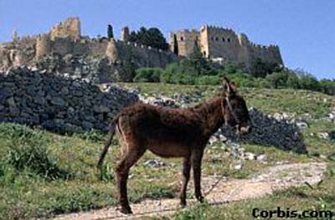
尾似驴

Slide 10
体重——250千克左右。
角——站着的时候，各枝都指向后方。
尾巴——鹿科动物中最长的。
蹄子——宽大，在沼泽中行动敏捷。
毛色——夏季棕红色，冬季棕灰色。

Slide 11
^{设问导读：}
2、用波浪线划出描写麋鹿生活习性的句子，思考：课文从哪几方面写了麋鹿的生活习性？它的外形与生活习性有关系吗？

Slide 12
^{设问导读：}
3、默读课文第5---7自然段，标记关键词，用最精炼的语言概括：麋鹿有哪些不同寻常的传奇经历？联系上下文说说“陆续”和“相继”的细微区别。

Slide 13
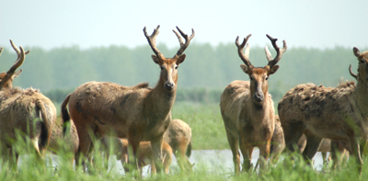

Slide 14
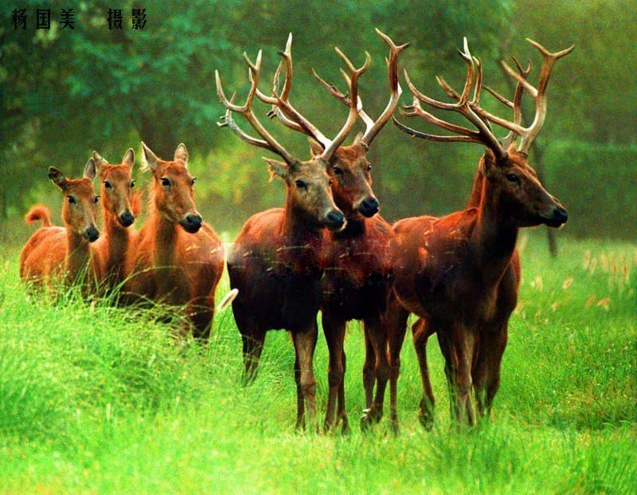

Slide 15
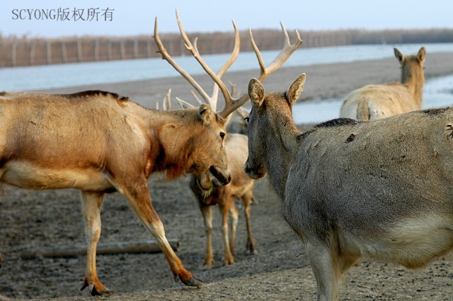

Slide 16
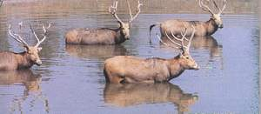

Slide 17
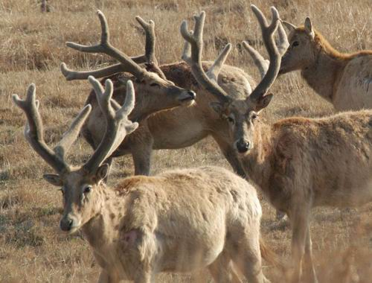

Slide 18
^{设问导读：}
4、为什么说大丰自然保护区是麋鹿野生放养的理想场所？用自己的话说说“放养”和“饲养”的区别。

Slide 19
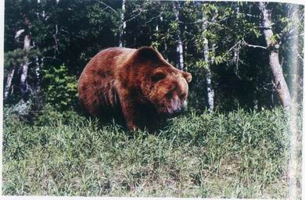
世界上已经绝灭世界的动物！ 触目惊心！
阿特拉斯棕熊：于1870年灭绝 ,当时陆地上最大的熊.

Slide 20
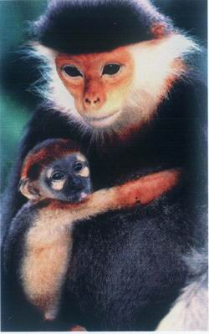
世界上已经绝灭世界的动物！ 触目惊心！
中国白臀叶猴：1882年灭绝.
最后一个被法国人枪杀

Slide 21
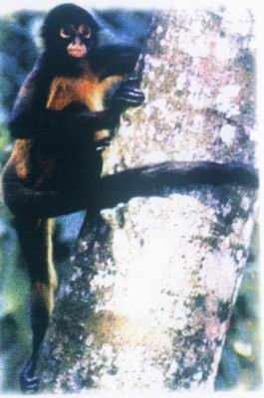
世界上已经绝灭世界的动物！ 触目惊心！
长毛蜘蛛猴:20世纪20年代灭绝

Slide 22
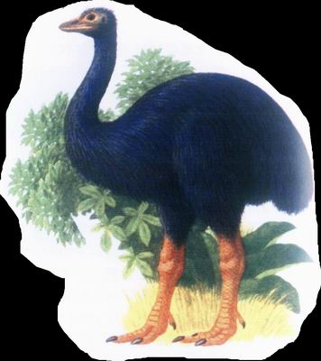
世界上已经绝灭世界的动物！ 触目惊心！
隆鸟：1649年灭绝

Slide 23
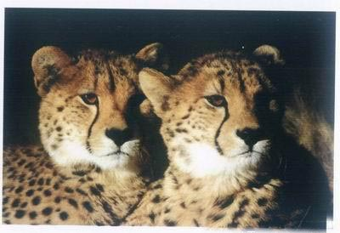
世界上已经绝灭世界的动物！ 触目惊心！
最后一次发现亚洲猎豹是在1948年的印
度南部 。

Slide 24
世界上已经绝灭世界的动物！ 触目惊心！
大海牛于1768年灭绝；
渡渡鸟于1681年灭绝；
恐鸟于1800年左右灭绝；
大海雀于1844年灭绝；
开普（好望角）狮于1865年灭绝（生活最南端、最大的狮子亚种）
阿特拉斯棕熊于1870年灭绝（唯一产于非洲的棕熊和熊类）；
南极狼于1875年灭绝（生活在地球最南端的犬科）；
美国缅因洲海鼬于1880年灭绝；
牙买加仓鼠于1880年灭绝（区域性灭绝）；
中国白臀叶猴于1882年灭绝（区域性灭绝）；
斑驴于1883年灭绝；
澳洲小兔猼于1890年灭绝；
昆士兰毛鼻袋熊于1900年区域性灭绝；
卡罗莱纳鹦哥鸟于1914年灭绝
旅鸽（北美旅鸽）于1914年灭绝（数十亿只不到一个世纪时间灭绝）；
........
........
........

Slide 25
拓展延伸：
写几句保护野生动物的公益用语。

